Slide 1

PKF İZMİR
Sun Bağımsız Denetim YMM A.Ş.
İzmir SMMM Odası
YENİDEN DEĞERLEME UYGULAMASI
17 OCAK 2023

Slide 2
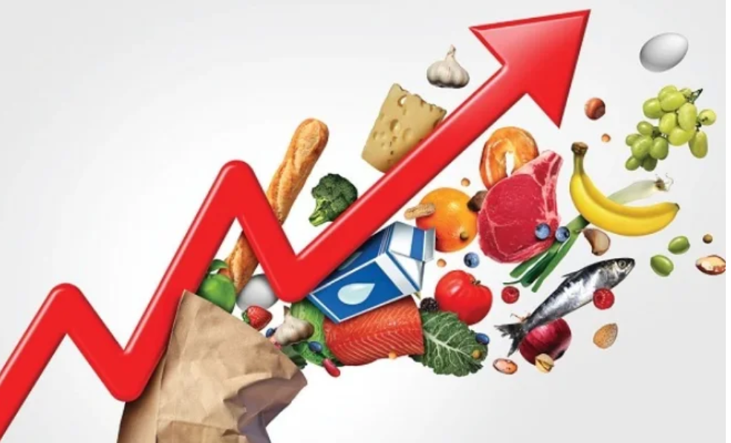
GİRİŞ
Yüksek enflasyonlu ekonomiler işletmelerin finansal tablolarına ve mali yapılarına zararlar vermektedir. Bu zararların önlenmesi açısından yıllar boyunca kanun koyucu tarafından bir takım düzenlemeler yapılmıştır, yapılmaktadır. Bu kapsamda Vergi Usul Kanunu (VUK)’ nun Mükerrer 298/A maddesinde düzenlenen ENFLASYON DÜZELTMESİ, VUK 298/Ç maddesinde düzenlenen SÜREKLİ YENİDEN DEĞERLEME ve VUK Geçici Madde 32 de düzenlenen TEK SEFERLİK YENİDEN DEĞERLEME sayılabilir.

Slide 3
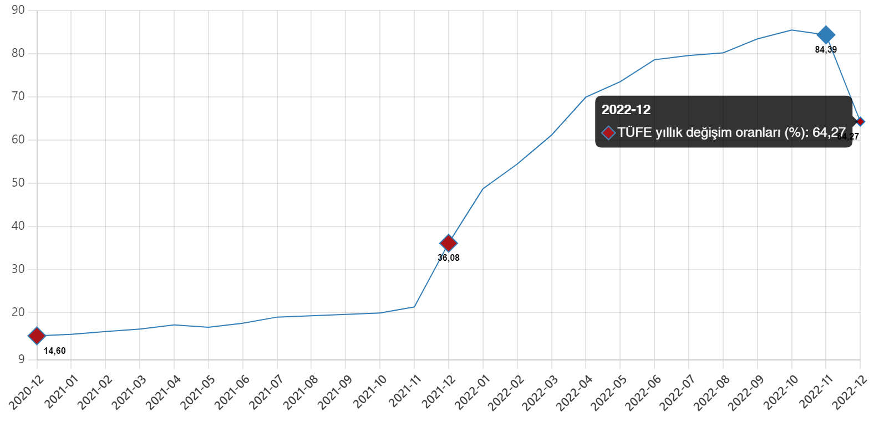
TÜKETİCİ FİYAT ENDEKSİ DEĞİŞİMİ

Slide 4
NEDEN YENİDEN DEĞERLEME YAPILMALI
Fazla Amortisman Gideri yazılması
Sabit kıymet satışında daha düşük kar oluşturma
Özkaynakların artırılması sebebi ile
  Örtülü sermeye uygulamalarında avantaj
  Finansman Gider Kısıtlamasında avantaj
  TTK 376 kapsamında avantaj

Slide 5
%2
VUK Geçici 32. madde
VUK 298/Ç
VUK 298/A
Tek
Sürekli
Enflasyon
Düzeltmesi
Değerleme
Değerleme
Seferlik
(yıllık)
Enf. Düzeltmesi olmadığı dönemlerde isteğe bağlı yapılabilir
Şartlar oluştuğu dönemlerde zorunlu
VUK 298/Ç yapmadan önce yapılabilir

Slide 6
%2
ÜFE
YENİDEN DEĞERLEME ORANI
ÜFE
Tek
Sürekli
Enflasyon
Düzeltmesi
Değerleme
Değerleme
Seferlik
(yıllık)

Slide 7
TEK SEFERLİK YENİDEN DEĞERLEME (VUK Geç. 32)

Slide 8
TEK SEFERLİK YENİDEN DEĞERLEME (VUK Geç. 32)
VUK geçici 32 nci maddeyle; sürekli yeniden değerleme yapabilecek mükellefler, ilk kez yapılacak sürekli yeniden değerleme öncesinde, bilançolarına kayıtlı bulunan taşınmazlar ile amortismana tabi diğer iktisadi kıymetlerini, önceki hesap döneminin sonu itibarıyla yeniden değerleyebilmelerine imkân sağlanmıştır.
KİMLER TEK SEFERLİK YENİDEN DEĞERLEME YAPABİLİR ?
Tam mükellefiyete tabi ve bilanço esasına göre defter tutan;
kollektif,
adi komandit,
adi şirketler de dahil olmak üzere,
ferdi işletme sahibi gelir vergisi mükellefleri,
kurumlar vergisi mükellefleri yapabilir.

Slide 9
TEK SEFERLİK YENİDEN DEĞERLEME (VUK Geç. 32)
KİMLER YAPAMAZ ?
Dar mükellefiyet esasında vergilendirilen mükellefler.
b) İşletme hesabı (zirai işletme hesabı dahil) esasına göre defter tutan mükellefler.
c) Serbest meslek kazanç defteri tutan serbest meslek erbabı mükellefler.
ç) Münhasıran sürekli olarak işlenmiş altın, gümüş alım-satımı ve imali ile iştigal eden mükellefler.
d) Kayıtlarını Türk para birimi dışında başka bir para birimiyle tutmalarına izin verilen mükellefler. (Serbest bölgede yer alan ve dövizli defter tutanlar)

Slide 10
TEK SEFERLİK YENİDEN DEĞERLEME (VUK Geç. 32)
HANGİ KIYMETLER DEĞERLENEBİLİR ?
Tek seferlik yeniden değerlemenin yapılacağı tarih itibarıyla aktife kayıtlı bulunan
taşınmazlar ile amortismana tabi diğer iktisadi kıymetler tek seferlik yeniden değerleme uygulamasından yararlanılabilir.
Sürekli yeniden değerlemeden farklı olarak boş arazi ve arsalar tek seferlik yeniden değerlemeye tabi tutulabilir.
Kiraya verilen ATİK ler emtia niteliğinde olmadığı sürece sürekli yeniden değerlemeye tabi tutulabilir.

Slide 11
TEK SEFERLİK YENİDEN DEĞERLEME (VUK Geç. 32)
HANGİ KIYMETLER DEĞERLENEMEZ ?
Sat-kirala-geri al işlemine veya kira sertifikası ihracına konu edilen taşınmazlar ve amortismana tabi iktisadi kıymetler,
İktisadi kıymetlerin alım, satım ve inşa işleri ile devamlı olarak uğraşanların bu amaçla aktiflerinde kayıtlı bulunan emtia niteliğindeki kıymetler,
sürekli yeniden değerlemeye tabi tutulamaz.

Slide 12
TEK SEFERLİK YENİDEN DEĞERLEME (VUK Geç. 32)
YENİDEN DEĞERLEMEYE ESAS DEĞER NEDİR ?
VUK ta yer alan değerleme hükümlerine göre tespit edilen ve değerlemenin yapılacağı dönem sonu itibarıyla yasal defter kayıtlarında yer alan değerleri dikkate alınarak değerleme yapılır.
Amortismana tabi iktisadi kıymetin maliyet bedeline eklenmiş kur farkları ve kredi faizleri ile bunlara isabet eden amortismanlar yeniden değerlemeye tabi tutulacaktır.

Slide 13
TEK SEFERLİK YENİDEN DEĞERLEME (VUK Geç. 32)
YENİDEN DEĞERLEMEYE ESAS DEĞER NEDİR ?
İktisadi kıymetlerin amortismanının herhangi bir yılda eksik ayrılması veya hiç ayrılmamış olması durumunda, yeniden değerlemeye esas alınacak değer, bu amortismanlar tam olarak ayrılmış varsayılarak belirlenir.

Slide 14
TEK SEFERLİK YENİDEN DEĞERLEME (VUK Geç. 32)
TEK SEFERLİK YENİDEN DEĞERLEME ZORUNLUMUDUR?
Tek seferlik yeniden değerleme yapması zorunlu olmayıp, bu karar mükelleflerin tercihine bırakılmıştır.
Mükellefler tek seferlik yeniden değerleme yapılabilecek tüm taşınmaz ve ATİK lere değerleme yapabilecekleri gibi bir kısmına da tek seferlik yeniden değerleme yapabilirler.
Tek şart 298/Ç den önce olmalı.

Slide 15
TEK SEFERLİK YENİDEN DEĞERLEME (VUK Geç. 32)
TEK SEFERLİK YENİDEN DEĞERLEME NE ZAMAN YAPILABİLİR?
Tek seferlik yeniden değerleme, ilk kez yapılacak sürekli yeniden değerleme öncesinde olmak kaydıyla, yalnızca bir defa yapılabilir.
Tek seferlik yeniden değerleme yapmakla birlikte, yeniden değerlemenin ilgili olduğu hesap döneminden sonraki hesap dönemi için sürekli yeniden değerleme yapmayan mükellefler, daha sonraki dönemlerde ilk kez sürekli yeniden değerleme yapmak istemeleri halinde, aynı iktisadi kıymet için tekrar tek seferlik yeniden değerleme yapamazlar.

Slide 16
TEK SEFERLİK YENİDEN DEĞERLEME (VUK Geç. 32)
TEK SEFERLİK YENİDEN DEĞERLEME NE ZAMAN YAPILABİLİR?
Tek seferlik yeniden değerleme yapılmadan ve ilk kez sürekli yeniden değerleme yapılmadan, enflasyon düzeltmesi yapılması ve enflasyon düzeltmesinin yapıldığı hesap dönemini müteakip hesap döneminde enflasyon düzeltmesi yapma şartlarının tekrar oluşmamasına rağmen, ilk kez sürekli yeniden değerlemenin yapılmaması halinde, sonraki dönemlerde ilk kez yapılacak sürekli yeniden değerleme öncesinde, önceki hesap dönemi sonu itibarıyla tek seferlik yeniden değerleme yapılabilir.
Kısmen yada tamamen ilk kez yapılan sürekli yeniden değerleme sonrasında, tek seferlik yeniden değerleme yapılamaz.

Slide 17
TEK SEFERLİK YENİDEN DEĞERLEME (VUK Geç. 32)
TEK SEFERLİK YENİDEN DEĞERLEME NE ZAMAN YAPILABİLİR?
İlk kez yapılacak sürekli yeniden değerleme öncesinde olmak kaydıyla; kapsama giren iktisadi kıymetler bakımından tek seferlik yeniden değerleme kısım kısım olarak, diğer bir ifade ile farklı zamanlarda farklı iktisadi kıymetler bakımından yapılabilir.

Slide 18
TEK SEFERLİK YENİDEN DEĞERLEME (VUK Geç. 32)
HANGİ ORAN İLE DEĞERLEME YAPILACAKTIR?
Taşınmazlar ve ATİK le için yapılacak tek seferlik yeniden değerlemede esas alınacak yeniden değerleme oranı aşağıdaki gibi tespit edilecektir.
enflasyon düzeltmesine tabi tutulanlar için;
  En son bilançoda (31.12.2004) yer alan değerlenecek kıymetler için, ilk kez yapılacak sürekli yeniden değerlemenin ilgili olduğu hesap döneminden önceki hesap döneminin son ayına ilişkin Yİ-ÜFE değerinin, söz konusu bilançonun ait olduğu tarihi takip eden aya ilişkin Yİ-ÜFE değerine bölünmesi ile bulunan oran,
  En son bilanço tarihinden (31.12.2004) sonra iktisap edilen değerlenecek kıymetler için, ilk kez yapılacak sürekli yeniden değerlemenin ilgili olduğu hesap döneminden önceki hesap döneminin son ayına ilişkin Yİ-ÜFE değerinin, bunların iktisap edildiği ayı izleyen aya ilişkin Yİ-ÜFE değerine bölünmesi ile bulunan oran,

Slide 19
TEK SEFERLİK YENİDEN DEĞERLEME (VUK Geç. 32)
HANGİ ORAN İLE DEĞERLEME YAPILACAKTIR?
VUK Geçici 31 inci maddenin birinci fıkrası kapsamında değerlenenler için, ilk kez yapılacak sürekli yeniden değerlemenin ilgili olduğu hesap döneminden önceki hesap döneminin son ayına ilişkin Yİ-ÜFE değerinin, 2018 yılı Mayıs ayına ilişkin Yİ-ÜFE değerine bölünmesi ile bulunan oran,
VUK Geçici 31 inci maddenin yedinci fıkrası kapsamında değerlenenler için, ilk kez yapılacak sürekli yeniden değerlemenin ilgili olduğu hesap döneminden önceki hesap döneminin son ayına ilişkin Yİ-ÜFE değerinin, 2021 yılı Haziran ayına ilişkin Yİ-ÜFE değerine bölünmesi ile bulunan oran,

Slide 20
TEK SEFERLİK YENİDEN DEĞERLEME (VUK Geç. 32)
HANGİ ORAN İLE DEĞERLEME YAPILACAKTIR? (ÖZET)
Hesap dönemi takvim yılı olan mükellefler için 2022 hesap döneminde yapılacak tek seferlik yeniden değerleme baz alındığında
  Enflasyon düzeltmesi yapılanlar için :31.12.2021 Yİ-ÜFE /1.01.2005 Yİ-ÜFE
  Enflasyon düzeltmesi sonrası alınanlar için: 31.12.2021 Yİ-ÜFE /iktisap tarihinden bir sonraki aya ait Yİ-ÜFE
  VUK Geç. 31 /1 uygulananlar için: 31.12.2021 Yİ-ÜFE /1.05.2018 Yİ-ÜFE
  VUK Geç. 31 /7 uygulananlar için: 31.12.2021 Yİ-ÜFE /1.06.2021 Yİ-ÜFE
  Oranı kullanılacaktır.

Slide 21
TEK SEFERLİK YENİDEN DEĞERLEME (VUK Geç. 32)
HANGİ ORAN İLE DEĞERLEME YAPILACAKTIR?
Yİ-ÜFE değerlerine göre bulunacak ve yeniden değerlemeye esas olacak katsayının hesabında, kesirli (virgülden sonraki) kısım 5 (beş) hane olarak dikkate alınacaktır.
GVK ve KVK kapsamında yapılan devir, tür değiştirme ve bölünme hallerinde, devrolunan veya bölünen işletmeler/şirketler tarafından iktisap edilen iktisadi kıymetlerin devralanlar tarafından yeniden değerlenmesinde kullanılacak yeniden değerleme oranının hesabında, söz konusu iktisadi kıymetlerin devir eden, tür değiştiren veya bölünen işletme/şirket tarafından iktisap edildiği tarih esas alınacaktır.

Slide 22
TEK SEFERLİK YENİDEN DEĞERLEME (VUK Geç. 32)
HANGİ ORAN İLE DEĞERLEME YAPILACAKTIR?
Finansal kiralama yoluyla iktisap edilen ve mülkiyeti devredilmemiş/devredilmiş tek seferlik yeniden değerleme yapılacak kıymetler için yeniden değerleme oranının belirlenmesinde iktisap tarihi olarak, daha önce enflasyon düzeltmesi ve geçici 31 inci madde kapsamında yeniden değerleme yapılmamış olması kaydıyla, kiracının kullanma hakkını aktifleştirdiği tarih esas alınır.
Kullanım hakkı bu kapsamda tek seferlik yeniden değerlemeye tabi tutulan kıymetler, mülkiyetinin devralınmasını müteakiben tekrar tek seferlik yeniden değerlemeye tabi tutulamaz.

Slide 23
TEK SEFERLİK YENİDEN DEĞERLEME (VUK Geç. 32)
HANGİ ORAN İLE DEĞERLEME YAPILACAKTIR?
En son enflasyon düzeltmesi yapılan bilanço tarihinden (31.12.2004) sonra inşa edilerek aktifleştirilen binaların tek seferlik yeniden değerlemeye tabi tutulmasında, mükelleflerce bina maliyet bedeline dahil edilen arsa payı bedeli ile diğer maliyet unsurları ayrıştırılmak sureti ile tek seferlik yeniden değerleme sonrası tutar hesaplanır.
Amortismana tabi olup faydalı ömür süresini tamamlayan iktisadi kıymetler de tek seferlik yeniden değerleme uygulamasından yararlanılabilir. Ancak değer artış fonu oluşmayacaktır. (eksik amortisman ayrılsa bile ayrılmış kabul edilerek hesaplama yapılacağından)

Slide 24
TEK SEFERLİK YENİDEN DEĞERLEME (VUK Geç. 32)
UYGULAMA NASIL YAPILACAKTIR?
Tek seferlik yeniden değerlemeye esas alınan değerlerin, yeniden değerlemeden önceki ve yeniden değerlemeye tabi tutulduktan sonraki tutarları dikkate alınarak hesaplanan net bilanço aktif değerlerinin tespiti gerekmektedir.
Bu kapsamda amortismanların yeniden değerlenmiş tutarlarının belirlenmesinde, amortismanın herhangi bir yılda yapılmamış olması durumunda, amortismanlar tam olarak ayrılmış varsayılır.
Tek seferlik yeniden değerleme yapılan kıymetlerin satışı veya herhangi bir nedenle elden çıkarılması halinde, yapılan tek seferlik yeniden değerleme sonrası hesaplanan ve pasifte fon hesabına alınan değer artışı kazancın tespitinde dikkate alınmaz.

Slide 25
TEK SEFERLİK YENİDEN DEĞERLEME (VUK Geç. 32)
UYGULAMA NASIL YAPILACAKTIR?
Tek seferlik yeniden değerleme neticesinde, iktisadi kıymetlerin yeniden değerlemeden önceki net bilanço aktif değerinin, yeniden değerleme oranı ile çarpımından sonra bulunacak net bilanço aktif değerinden indirilmesi suretiyle hesaplanan değer artışı, yeniden değerlemeye tabi tutulan iktisadi kıymetlerin her birine isabet eden değer artışları ayrıntılı olarak gösterilecek şekilde, bilançonun pasifinde özel bir fon hesabına alınır.
Faydalı ömür süresi tamamlanmamış amortismana tabi iktisadi kıymetlerin tek seferlik yeniden değerleme sonrasında bulunan değerleri üzerinden amortisman ayrılmaya devam edilir.

Slide 26
TEK SEFERLİK YENİDEN DEĞERLEME (VUK Geç. 32)
Uygulama
Sıra No | VUK Geç 31/1 Uygulandımı? | VUK Geç 31/7 Uygulandımı? | Alış Tarih | İtfa Yılı | Amortisman Yöntemi | Faydalı Ömür | 31.12.2021 Sabit Kıymet Tutarı | 31.12.2021 Brk. Amort. Tutarı | 31.12.2021 Net Değer | Endeksleme Başlangıç Tarihi
1 | HAYIR | EVET | 15.03.2021 | 2030 | Normal | 10 | 100.000,00 | 10.000,00 | 90.000,00 | 01.06.2021
2 | HAYIR | HAYIR | 15.12.2018 | 2027 | Normal | 10 | 100.000,00 | 40.000,00 | 60.000,00 | 1.1.2019
3 | EVET | EVET | 15.03.2021 | 2030 | Normal | 10 | 100.000,00 | 10.000,00 | 90.000,00 | 01.06.2021
4 | EVET | HAYIR | 15.03.1999 | 2028 | Normal | 30 | 100.000,00 | 76.666,67 | 23.333,33 | 01.05.2018
5 | HAYIR | HAYIR | 15.07.2021 | 2030 | Normal | 10 | 100.000,00 | 10.000,00 | 90.000,00 | 1.8.2021
6 | HAYIR | EVET | 1.01.2003 | 2052 | Normal | 50 | 100.000,00 | 34.000,00 | 66.000,00 | 01.06.2021
Sıra No | Başlangıç Üfe | Bitiş Üfe | Endeksleme Katsayısı | Endekslenmiş 31.12.2021 Sabit Kıymet Tutarı | Endekslenmiş 31.12.2021 Brk. Amort. Tutarı | Endekslenmiş 31.12.2021 31.12.2021 Net Değer | Sabit Kıymet Değer Artışı | Birikmiş Amortisman Değer Artışı | Değer Artış Fonu | Ödenecek Vergi
1 | 693,54 | 1.022,25 | 1,47395 | 147.395,00 | 14.739,50 | 132.655,50 | 47.395,00 | 4.739,50 | 42.655,50 | 853,11
2 | 424,86 | 1.022,25 | 2,40608 | 240.608,00 | 96.243,20 | 144.364,80 | 140.608,00 | 56.243,20 | 84.364,80 | 1.687,30
3 | 693,54 | 1.022,25 | 1,47395 | 147.395,00 | 14.739,50 | 132.655,50 | 47.395,00 | 4.739,50 | 42.655,50 | 853,11
4 | 354,85 | 1.022,25 | 2,88079 | 288.079,00 | 220.860,57 | 67.218,43 | 188.079,00 | 144.193,90 | 43.885,10 | 877,70
5 | 730,28 | 1.022,25 | 1,39980 | 139.980,00 | 13.998,00 | 125.982,00 | 39.980,00 | 3.998,00 | 35.982,00 | 719,64
6 | 693,54 | 1.022,25 | 1,47395 | 147.395,00 | 50.114,30 | 97.280,70 | 47.395,00 | 16.114,30 | 31.280,70 | 625,61

Slide 27
TEK SEFERLİK YENİDEN DEĞERLEME (VUK Geç. 32)
DEĞER ARTIŞININ VERGİLENDİRİLMESİ
Yapılan tek seferlik yeniden değerleme neticesinde hesaplanan ve pasifte özel bir fon hesabında gösterilen değer artışı tutarı üzerinden %2 oranında hesaplanan vergi, yeniden değerleme işleminin yapıldığı tarihi izleyen ayın son günü akşamına kadar gelir veya kurumlar vergisi yönünden bağlı olunan vergi dairesine beyan edilip, üç eşit taksitte ödenir.
Bu vergi; gelir ve kurumlar vergilerinden mahsup edilmeyeceği gibi, gelir ve kurumlar vergileri matrahlarının tespitinde gider olarak da dikkate alınamaz.
Hesaplanan verginin zamanında beyan edilmemesi veya tahakkuk eden verginin taksitlerinin sürelerinde ödenmemesi ya da kısmen ödenmesi halinde tek seferlik yeniden değerlemeden faydalanılamaz.

Slide 28
TEK SEFERLİK YENİDEN DEĞERLEME (VUK Geç. 32)
TEK SEFERLİK YENİDEN DEĞERLEMEYE TABİ KIYMETLERİN ELDEN ÇIKARTILMASI
Tek Seferlik yeniden değerlemeye tabi tutulan iktisadi kıymetlerin satış, devir, işletmeden çekiş, tasfiye gibi nedenlerle elden çıkarılması halinde, bunlara isabet eden ve pasifte özel bir fon hesabında gösterilen değer artışı tutarları, kazancın tespitinde dikkate alınmaz ve fon hesabı kayıtlarda kalmaya devam eder.
Tek Seferlik yeniden değerlemede oluşan değer atış fon hesabındaki tutarların sermayeye ilave edilme dışında herhangi bir şekilde başka bir hesaba nakledilen veya işletmeden çekilen kısmı, bu işlemin yapıldığı dönem kazancı ile ilişkilendirilmeksizin bu dönemde gelir veya kurumlar vergisine tabi tutulur.
Yeniden değerlemeye tabi tutulan iktisadi kıymetlerin her birine isabet eden değer artışları (213 sayılı Kanunun geçici 32 nci maddesi ve mükerrer 298 inci maddesinin Ç fıkrası kapsamında hesaplananlar ayrı ayrı) ile bunların hesap şekilleri, envanter defterlerinin ayrı bir sayfasında ayrıntılı olarak gösterilir. (her iki değerlemede de)

Slide 29
TEK SEFERLİK YENİDEN DEĞERLEME (VUK Geç. 32)
TEK SEFERLİK YENİDEN DEĞERLEME BEYAN DÜZELTMESİ
Yeniden değerleme beyannamesiyle ilgili olarak sonradan düzeltme veya pişmanlıkla beyanın ön koşulu, yeniden değerleme beyannamesinin kanuni süresinde verilmiş olmasıdır. Eğer ilk beyanname kanuni süresinde verilmemişse, zaten yeniden değerlemeden yararlanılamayacaktır. Ancak ilk beyanname kanuni süresinde verilmişse, bu beyanname muhteviyatı hakkında sonradan düzeltme beyannamesi veya pişmanlıkla beyanname verilebilir.
Beyanın zamanında yapılmaması veya ödemenin kısmen veya tamamen kanuni sürelerde yapılmaması halinde, madde hükmünden yararlanılamayacaktır. Ödemenin süresinde yapılmaması nedeniyle düzenlemeden yararlanılamayacak olması halinde, önceden ödenen taksitle başvurusu üzerine mükellefe iade edilecektir.

Slide 30
SÜREKLİ YENİDEN DEĞERLEME
(VUK MÜK 298/Ç)

Slide 31
SÜREKLİ YENİDEN DEĞERLEME (VUK MÜK 298/Ç)
7338 sayılı Kanunun 31 inci maddesiyle 213 sayılı Kanunun mükerrer 298 inci maddesine eklenen (Ç) fıkrasıyla, enflasyon düzeltmesi şartlarının gerçekleşmediği hesap dönemlerinde, fıkrada öngörülen kapsam ve şartlar dahilinde amortismana tabi iktisadi kıymetlerin ve bunlara ait amortismanların yeniden değerlemeye tabi tutulabilmesine imkân sağlanmıştır. Bu uygulamaya Sürekli Yeniden Değerleme denilmektedir.

Slide 32
SÜREKLİ YENİDEN DEĞERLEME (VUK MÜK 298/Ç)
SÜREKLİ YENİDEN DEĞERLEME NE ZAMAN YAPILABİLİR ?
1/1/2022 tarihinden itibaren yapılabilir,
Enflasyon düzeltmesi şartlarının gerçekleşmediği hesap dönemlerinde yapılabilir,
Özel hesap dönemine tabi şirketler 2022 de biten dönem için 298/Ç yapamazlar.
Enflasyon düzeltmesine ilişkin şartların gerçekleşmediği müteakip ilk hesap döneminden itibaren, sürekli yeniden değerleme uygulamasına devam olunabilir.

Slide 33
SÜREKLİ YENİDEN DEĞERLEME (VUK MÜK 298/Ç)
SÜREKLİ YENİDEN DEĞERLEME NE ZAMAN YAPILABİLİR ?
Yeniden değerlemenin herhangi bir hesap döneminde yapılmamasından dolayı, daha sonraki hesap dönemlerinde, geçmiş hesap dönemlerine ilişkin yeniden değerleme yapılamaz.
Aynı hesap dönemi içerisinde; geçici vergi dönemlerinin hiçbirinde ya da herhangi birinde yeniden değerleme yapılmaması, sonraki geçici vergi döneminde veya ilgili hesap dönemi sonunda yeniden değerleme yapılmasını engellemez. Yada geçici vergi döneminde yeniden değerleme yapılması hesap dönemi sonunda değerleme yapılmasınız zorunlu kılmaz.

Slide 34
SÜREKLİ YENİDEN DEĞERLEME (VUK MÜK 298/Ç)
KİMLER YAPABİLİR ?
Tam mükellefiyete tabi ve bilanço esasına göre defter tutan;
kollektif,
adi komandit,
adi şirketler de dahil olmak üzere,
ferdi işletme sahibi gelir vergisi mükellefleri,
kurumlar vergisi mükellefleri yapabilir.

Slide 35
SÜREKLİ YENİDEN DEĞERLEME (VUK MÜK 298/Ç)
KİMLER YAPAMAZ ?
Dar mükellefiyet esasında vergilendirilen mükellefler.
b) İşletme hesabı (zirai işletme hesabı dahil) esasına göre defter tutan mükellefler.
c) Serbest meslek kazanç defteri tutan serbest meslek erbabı mükellefler.
ç) Münhasıran sürekli olarak işlenmiş altın, gümüş alım-satımı ve imali ile iştigal eden mükellefler.
d) Kayıtlarını Türk para birimi dışında başka bir para birimiyle tutmalarına izin verilen mükellefler. (Serbest bölgede yer alan ve dövizli defter tutanlar)

Slide 36
SÜREKLİ YENİDEN DEĞERLEME (VUK MÜK 298/Ç)
SÜREKLİ YENİDEN DEĞERLEME ZORUNLUMUDUR?
Sürekli yeniden değerleme yapması zorunlu olmayıp, bu karar mükelleflerin tercihine bırakılmıştır.
Mükellefler sürekli yeniden değerleme yapılabilecek tüm ATİK lere değerleme yapabilecekleri gibi bir kısmına da sürekli yeniden değerleme yapabilirler.

Slide 37
SÜREKLİ YENİDEN DEĞERLEME (VUK MÜK 298/Ç)
HANGİ KIYMETLER DEĞERLENEBİLİR ?
1/1/2022 tarihinden itibaren, enflasyon düzeltmesi yapma şartlarının gerçekleşmediği dönem sonları itibarıyla aktife kayıtlı bulunan;
Amortismana tabi iktisadi kıymetler ile buna ait amortismanlar sürekli yeniden değerleme uygulamasından yararlanılabilir.
2022 yılı VUK Geç 33 üncü madde ile enflasyon düzeltmesi yapma şartlarının gerçekleşmediği dönem kabul edildiği için 2022 hesap dönemi için sürekli yeniden değerleme uygulaması yapılabilecektir.
GEÇİCİ VERGİ DÖNEMLERİ İTİBARİYLEDE SÜREKLİ YENİDEN DEĞERLEME YAPILABİLMEKTEDİR.

Slide 38
SÜREKLİ YENİDEN DEĞERLEME (VUK MÜK 298/Ç)
HANGİ KIYMETLER DEĞERLENEBİLİR ?
Sürekli yeniden değerleme yapılırken Amortismana tabi iktisadi kıymetler ile buna ait amortismanlar değerlemeye tabi tutulacaktır. Ancak amortismanın herhangi bir yılda yapılmamış olması durumunda, yeniden değerlemeye esas alınacak tutar bu amortismanlar tam olarak ayrılmış varsayılarak belirlenir.
Kiraya verilen ATİK ler emtia niteliğinde olmadığı sürece sürekli yeniden değerlemeye tabi tutulabilir.
Arsa, arazi geçici 32 ye göre ve enf. düzeltmesine göre değerlenebilirken, 298/Ç de ATİK olmadığı için değerlenmez.

Slide 39
SÜREKLİ YENİDEN DEĞERLEME (VUK MÜK 298/Ç)
HANGİ KIYMETLER DEĞERLENEMEZ ?
Sat-kirala-geri al işlemine veya kira sertifikası ihracına konu edilen iktisadi kıymetler,
İktisadi kıymetlerin alım, satım ve inşa işleri ile devamlı olarak uğraşanların bu amaçla aktiflerinde kayıtlı bulunan emtia niteliğindeki kıymetler,
boş arazi ve arsalar gibi amortismana tabi olmayan iktisadi kıymetler,
Satılan ATİKler, (değerleme gününde aktifte olmayan)
Yeniden değerlemenin yapılacağı hesap döneminde aktife dahil edilen amortismana tabi iktisadi kıymetler,
Yapılmakta olan yatırımlar ve yatırımın tamamlanmasını müteakiben ilgili hesaba aktarılan amortismana tabi iktisadi kıymetler aktifleştirildiği hesap döneminde,
sürekli yeniden değerlemeye tabi tutulamaz.

Slide 40
SÜREKLİ YENİDEN DEĞERLEME (VUK MÜK 298/Ç)
YENİDEN DEĞERLEMEYE ESAS DEĞER NEDİR ?
VUK ta yer alan değerleme hükümlerine göre tespit edilen ve değerlemenin yapılacağı dönem sonu itibarıyla yasal defter kayıtlarında yer alan değerleri dikkate alınarak değerleme yapılır.
Amortismana tabi iktisadi kıymetin maliyet bedeline eklenmiş (iktisadi kıymetlerin aktifleştirildiği hesap dönemine ilişkin olanlar hariç) kur farkları ve kredi faizleri ile bunlara isabet eden amortismanlar yeniden değerlemeye esas bedelden tenzil edilerek değerlemeye esas değer tespit edilir. Yani kanuni zorunluluktan değil ihtiyari olarak aktifleştirilen finansman giderleri yeniden değerlemeye tabi tutulmayacaktır.

Slide 41
SÜREKLİ YENİDEN DEĞERLEME (VUK MÜK 298/Ç)
YENİDEN DEĞERLEMEYE ESAS DEĞER NEDİR ?
VUK geçici 31 ve/veya 32 nci maddeleri kapsamında yeniden değerlemeye tabi tutulan amortismana tabi iktisadi kıymetler ve bunların amortismanlarının, sürekli yeniden değerlemeye esas değerinin tespitinde, daha önce VUK geçici 31 ve/veya 32 nci maddeleri kapsamında hesaplanan yeniden değerleme sonrası değerleri esas alınacaktır.
İktisadi kıymetlerin amortismanının herhangi bir yılda eksik ayrılması veya hiç ayrılmamış olması durumunda, yeniden değerlemeye esas alınacak değer, bu amortismanlar tam olarak ayrılmış varsayılarak belirlenir.

Slide 42
SÜREKLİ YENİDEN DEĞERLEME (VUK MÜK 298/Ç)
HANGİ ORAN İLE DEĞERLEME YAPILACAKTIR?
Yeniden değerlemenin yapılacağı yıla ait VUK 298 inci maddesinin (B) fıkrası uyarınca ilgili yıl için Bakanlık tarafından ilan edilen olan yeniden değerleme oranı ile değerleme yapılacaktır.
Geçici vergi dönemleri itibarıyla yapılacak değerlemede esas alınacak yeniden değerleme oranı, bir önceki yılın Kasım ayından başlamak üzere; 3, 6 ve 9 uncu aylarda bir önceki 3, 6 ve 9 aylık dönemlere göre Yİ-ÜFE değerinde meydana gelen ortalama fiyat artış oranı esas alınmak suretiyle belirlenecektir. Bu oran Bakanlık tarafından açıklanmaktadır.

Slide 43
SÜREKLİ YENİDEN DEĞERLEME (VUK MÜK 298/Ç)
UYGULAMA NASIL YAPILACAKTIR?
Kapsama giren amortismana tabi iktisadi kıymetler ve bunlara ait amortismanların, yeniden değerlemeye esas değerlerinin, yeniden değerleme oranı ile çarpılması suretiyle yeniden değerleme yapılacaktır.
Yeniden değerleme neticesinde; amortismana tabi iktisadi kıymetlerin yeniden değerlemeden önceki net bilanço aktif değerinin, yeniden değerleme oranı ile çarpımından sonra bulunacak net bilanço aktif değerinden indirilmesi suretiyle değer artışı hesaplanacaktır.
Hesaplanan değer artışı yeniden değerlemeye tabi tutulan amortismana tabi iktisadi kıymetlerin her birine isabet eden değer artışları ayrıntılı olarak gösterilecek şekilde, bilançonun pasifinde özel bir fon hesabına alınır.

Slide 44
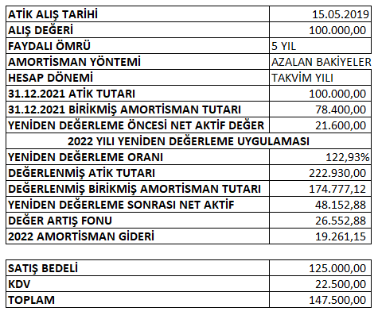
SÜREKLİ YENİDEN DEĞERLEME (VUK MÜK 298/Ç)
UYGULAMA ÖRNEĞİ

Slide 45
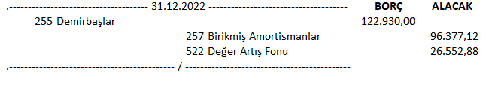
SÜREKLİ YENİDEN DEĞERLEME (VUK MÜK 298/Ç)
UYGULAMA NASIL YAPILACAKTIR?
Yukarıdaki örneğe ait muhasebe kaydı aşağıdaki gibi olacaktır.

Slide 46
SÜREKLİ YENİDEN DEĞERLEME (VUK MÜK 298/Ç)
UYGULAMA NASIL YAPILACAKTIR?
213 sayılı VUK’ un 315 inci maddesine istinaden tespit ve ilan edilen normal amortisman oranlarının tespitinde dikkate alınan faydalı ömür süresi tamamlanmamış amortismana tabi iktisadi kıymetlerin yeniden değerleme sonrasında bulunan değerleri üzerinden amortisman ayrılmaya devam edilecektir.
Yukarıda yer alan örneğe göre 2022 yılı amortisman gideri 19.261,15 TL olacaktır. (yeniden değerleme sonrası aktif değer / faydalı ömür x 2)
Değerleme yapılmasaydı üç aylık amortisman 21.600/5 fay.ömür x2) 8.640 TL olacaktı.

Slide 47
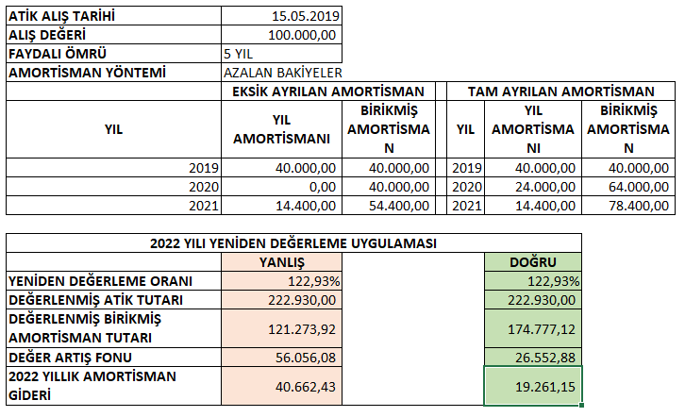
SÜREKLİ YENİDEN DEĞERLEME (VUK MÜK 298/Ç)
EKSİK AYRILAN AMORTİSMAN ÖRNEĞİ

Slide 48
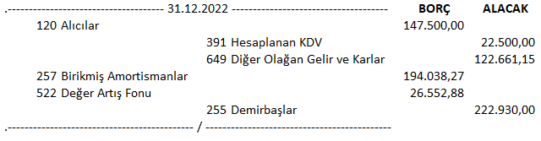
SÜREKLİ YENİDEN DEĞERLEME (VUK MÜK 298/Ç)
YENİDEN DEĞERLEME YAPILAN ATİKLERİN SATIŞI
Sürekli yeniden değerlemeye tabi tutulan iktisadi kıymetlerin satış, işletmeden çekiş, tasfiye gibi nedenlerle elden çıkarılması halinde, bunlara isabet eden ve bilançonun pasifinde özel bir fon hesabında gösterilen değer artışları aynen amortismanlar gibi muameleye tabi tutulur. Yani satış esnasında değer artış fonu kar yazılır.
Yukarıdaki örneğe ait satış kaydı aşağıdaki gibi olacaktır.

Slide 49
SÜREKLİ YENİDEN DEĞERLEME (VUK MÜK 298/Ç)
YENİDEN DEĞERLEME YAPILAN ATİKLERİN SATIŞI
Yeniden Değerleme Değer Artış Fonun sermayeye ilavesi işletmeden çekiş kabul edilmeyecektir.
Sermayeye ilave edilen değer artışları, satış veya herhangi bir şekilde elden çıkarmaya ilişkin kar ve zararın tespitinde dikkate alınmaz. Yani satış yapmadan önce değer atış fonlarının sermayeye ilavesi mükellef lehine bir durum olacaktır.
Ancak, elden çıkarılan iktisadi kıymetlere ait değer artışlarının sermayeye ilavesi halinde, elden çıkarma sırasında birikmiş amortisman gibi mütalaa edilmeyen değer artışları, faaliyete devam edilen süre içerisinde herhangi bir suretle sermayeden çekilirse, çekilen kısım o dönemin kazancı sayılarak vergiye tabi tutulur.

Slide 50
SÜREKLİ YENİDEN DEĞERLEME (VUK MÜK 298/Ç)
ÖZEL HESAP DÖNEMİ UYGULAMASI
Kendilerine özel hesap dönemi tayin edilmiş olan mükellefler, 2022 yılında başlayan hesap döneminden itibaren sürekli yeniden değerleme yapabilir.
Yani hesap dönemi 01.04-31.03 olan bir mükellef ilk uygulamayı 01.04.2022 de başlayan özel hesap döneminin ilk geçici vergilendirme dönemi olan 01.04.2022-30.06.2022 de yapacaktır.
Burada değerlenecek ATİK ler 31.03.2022 tarihli bilançoda yer alan ATİKler olacaktır.

Slide 51
SÜREKLİ YENİDEN DEĞERLEME (VUK MÜK 298/Ç)
ÖZEL HESAP DÖNEMİ UYGULAMASI
Kendilerine özel hesap dönemi tayin edilmiş olan mükellefler için, özel hesap döneminin başladığı takvim yılına ait yeniden değerleme oranı esas alınır.
Örneğin, 01.04-31.03 özel hesap dönemini kullanan mükellef, 01.04.2022 – 31.03.2023 özel hesap dönemi sonunda sürekli yeniden değerleme yapmak istemesi halinde, 2022 yılı için ilan edilen yeniden değerleme oranını dikkate alacaktır.

Slide 52
SÜREKLİ YENİDEN DEĞERLEME (VUK MÜK 298/Ç)
ÖZEL HESAP DÖNEMİ UYGULAMASI
01.04.2022-31.03.2023 özel hesap dönemine tabi olan bir mükellefin, geçici vergi dönemlerinde kullanacak olduğu yeniden değerleme oranları aşağıdaki gibi olmalıdır.
Dönem | Açıklanan Yeniden Değerleme Oranları
01.01.2022-31.03.2022 | 33,63%
01.01.2022-30.06.2022 | 61,12%
01.01.2022-30.09.2022 | 92,93%
01.01.2022-31.12.2022 | 122,93%
Geçici Vergi Dönemi | Kullanılacak Yeniden Değerleme Oranı
1. Geçici Vergi-01.04.2022-30.06.2022 | 33,63%
2. Geçici Vergi-01.04.2022-30.09.2022 | 61,12%
3. Geçici Vergi-01.04.2022-31.12.2022 | 92,93%
Kurumlar Vergisi-01.04.2022-31.03.2023 | 122,93%

Slide 53
SÜREKLİ YENİDEN DEĞERLEME (VUK MÜK 298/Ç)
ÖZELLİKLİ DURUMLAR
GVK ‘ nun 81 inci maddesinde sayılan devir ve tür değiştirme halleri ile KVK ya göre yapılan devir ve bölünme hallerinde, devrolunan veya bölünen işletmeler/şirketler tarafından iktisap edilen amortismana tabi iktisadi kıymetler (yeniden değerlemenin yapılacağı hesap döneminde iktisap edilenler hariç) devralanlar tarafından yeniden değerlemeye tabi tutulabilir.
Yeniden değerlemenin yapılacağı hesap döneminde, iktisap edilme durumunun tespitinde, devrolunan veya bölünen işletmeler/şirketler tarafından iktisap tarihi dikkate alınır.

Slide 54
SÜREKLİ YENİDEN DEĞERLEME (VUK MÜK 298/Ç)
ÖZELLİKLİ DURUMLAR
Enflasyon düzeltmesi yapma zorunluluğunun bulunduğu dönemlerde, sürekli yeniden değerleme yapılamayacaktır.
Ancak, enflasyon düzeltmesi yapma zorunluluğunun bulunmadığı müteakip ilk hesap döneminden itibaren, sürekli yeniden değerleme uygulamasına devam olunabilir. Bu durumda amortismana tabi iktisadi kıymetlerin yeniden değerlenmesine esas değerler olarak, enflasyon düzeltmesine tabi tutulmuş son bilançoda yer alan değerler dikkate alınır.
Sürekli yeniden değerlemede oluşan değer atış fon hesabındaki tutarların sermayeye ilave edilme dışında herhangi bir şekilde başka bir hesaba nakledilen veya işletmeden çekilen kısmı, bu işlemin yapıldığı dönem kazancı ile ilişkilendirilmeksizin bu dönemde gelir veya kurumlar vergisine tabi tutulur.

Slide 55
SÜREKLİ YENİDEN DEĞERLEME (VUK MÜK 298/Ç)
ÖZELLİKLİ DURUMLAR
Sürekli yeniden değerleme yapılan dönem sonunu müteakip dönemde, enflasyon düzeltmesi yapılması durumunda, yeniden değerlemeye tabi tutulmuş olan amortismana tabi iktisadi kıymetler ile bunlara ilişkin amortismanlar yeniden değerlenmiş son değerleri dikkate alınarak enflasyon düzeltmesine tabi tutulur ve enflasyon düzeltmesinde, söz konusu amortismana tabi iktisadi kıymetlere ilişkin düzeltme işlemine esas tarih olarak, en son yeniden değerleme yapılan dönemin son günü dikkate alınır.
Yeniden değerlemeye tabi tutulan iktisadi kıymetlerin her birine isabet eden değer artışları (213 sayılı Kanunun geçici 32 nci maddesi ve mükerrer 298 inci maddesinin Ç fıkrası kapsamında hesaplananlar ayrı ayrı) ile bunların hesap şekilleri, envanter defterlerinin ayrı bir sayfasında ayrıntılı olarak gösterilir.

Slide 56
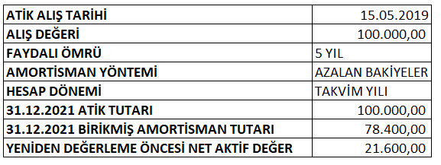
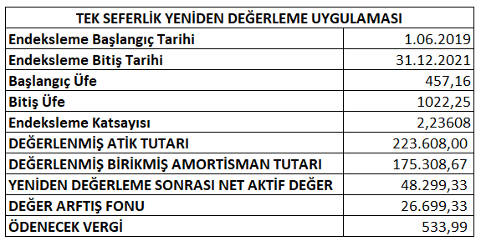
TEK SEFERLİK YENİDEN DEĞERLEME (VUK Geç. 32)
ÖRNEK

Slide 57
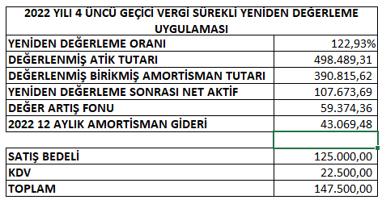
TEK SEFERLİK YENİDEN DEĞERLEME + SÜREKLİ DEĞERLEME
ÖRNEK

Slide 58
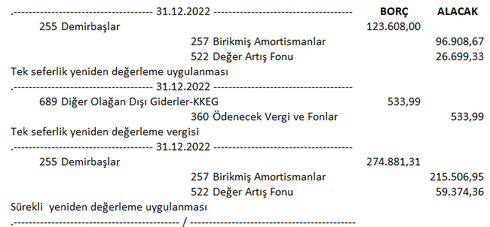
TEK SEFERLİK YENİDEN DEĞERLEME (VUK Geç. 32)
ÖRNEK

Slide 59
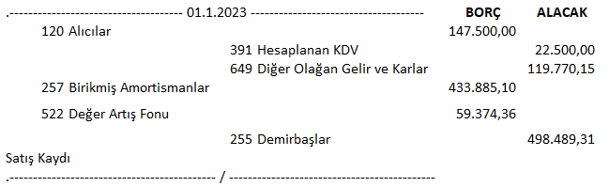
TEK SEFERLİK YENİDEN DEĞERLEME (VUK Geç. 32)
ÖRNEK

Slide 60
ENFLASYON DÜZELTMESİ
(VUK MÜK 298/A)

Slide 61
ENFLASYON DÜZELTMESİ (VUK MÜK 298/A)
30.12.2003 tarihli Resmi Gazetede yayınlanan 5024 sayılı kanunun 2 inci maddesi ile VUK 298/A maddesi yürürlüğe girmiştir.
Madde hükmüne göre kazançlarını bilanço esasına göre tespit eden gelir ve kurumlar vergisi mükellefleri üretici fiyat endeksindeki (ÜFE) artışın, içinde bulunulan dönem dahil son üç hesap döneminde %100'den ve içinde bulunulan hesap döneminde % 10'dan fazla olması halinde malî tablolarını enflasyon düzeltmesine tâbi tutacaklardır. Her iki şartı gerçekleşmemesi durumunda uygulama biter.
Bu düzenleme uyarınca düzeltme ilk ve son olarak 2004 yılında uygulanmış olup daha sonraki yıllarda gerekli koşulların sağlanmaması sebebi ile düzeltme uygulanmamıştır.

Slide 62
ENFLASYON DÜZELTMESİ (VUK MÜK 298/A)
2021 yılı sonu itibariyle gerekli şartlar oluşmuş olmasına rağmen, 7352 sayılı kanunun 1 inci maddesi ile VUK a eklenen Geçici 33 üncü madde ile 2021, 2022 hesap dönemleri ve 2023 yılı geçici vergi dönemlerinde enflasyon düzeltmesi yapılmayacağı yönünde kanunen düzenleme yapılmıştır.
Bu değişiklik sonrası ilk enflasyon düzeltmesi, şartların oluşup oluşmadığına bakılmaksızın 31.12.2023 tarihli mali tablolara yapılacak ve düzeltme sebebi ile oluşacak kar zarar geçmiş yıllar kar zararı olarak kaydedilecektir. (yani 2023 yılı sonunda yapılan düzeltme 2024 yılına baz teşkil etmek üzere yapılacak olup, 2023 mali kar değişmeyecektir.)
Şartların oluştuğu dönemlerde enf. düzeltmesi yapılması zorunludur.

Slide 63
ENFLASYON DÜZELTMESİ (VUK MÜK 298/A)
Enflasyon düzeltmesi, aktif ve pasifte bulunan parasal olmayan tüm kıymetlerin değerlenmesi zorunludur.
Düzeltme katsayısı; malî tabloların ait olduğu aya ilişkin fiyat endeksinin, düzeltmeye esas alınan tarihi içeren aya ait fiyat endeksine bölünmesiyle elde edilen edilecek
Değerleme eğer daha evvel bir değerleme yapılmış ise (Geçici 30, 31, 32, 298/Ç) değerlemenin yapıldığı tarih alınacaktır. Yani 2004 ten önce var olan bir kıymet 2005 yılından itibaren değerlenecek, bu kıymet sadece 298/Ç ye göre 2022 yılında bir yıllık değerleme yaptık isek, 1.1.2023 den itibaren değerleme yapılabilecektir.

Slide 64
2023 YILI UYGULAMAMIZ
2023 yılında bizi neler bekliyor
Tek seferlik yeniden değerleme yapılabilir
İlk dokuz ay sürekli yeniden değerleme yapılabilir
Yapılan sürekli yeniden değerleme enflasyon muhasebesi ile iptal edilebilir, ancak ilk dokuz ay amortisman giderinden yararlanılabilir.

Slide 65
NEDEN DEĞERLEME YAPMALIYIZ
Yeniden değerleme sonrası iktisadi kıymetlerin değerlerinin yükselmesi sonucu, amortisman giderindeki artış nedeniyle 9 kata kadar vergi avantajı doğmaktadır.
Yeniden değerleme sonrası iktisadi kıymetlerin değerlenin artması nedeniyle, bu kıymetlerin elden çıkarılması aşamasında karlılıklar azalmakta ve vergi yükü düşmektedir.
Yeniden değerleme sonrası, değerleme farkı 522 MDV YENİDEN DEĞERLEME ARTIŞLARI hesabında izlenmesinden dolayı Özkaynaklar yükselmektedir. Teknik iflastan kurtulma şansı vermektedir.
Özkaynakların yükselmesi sonucunda finansal gider kısıtlaması nedeniyle KKEG yapılan tutarlar mükellef lehine düşmektedir.
Özkaynakların yükselmesi sonucunda örtülü sermayeye ilişkin daha az KKEG atılmasına olanak sağlamaktadır.

Slide 66
NEDEN DEĞERLEME YAPMAMALIYIZ
Geçici 32. de %2 vergi olup, sağladığı avantaj daha az olabilir. Özellikle binalarda faydalı ömür uzun olduğundan
İfta süresi biten atikler de vergisel avantaj sağlamamaktadır.
Bağımsız denetimde fonlar silinebilmekte, dolayısıyla TTK ya göre mali tablolarda özsermeye güçlendirmesi olmamaktadır.
İşçiliği ve takibi proğramlar aracılığı ile yapılmıyor ise zordur. Dışarıdan takibi gerekir.
Fonlar deftere (yevmiye ve envanter) ayrıntılı olarak yazılmalı kanundaki tabire uymak zordur.
Geçici 32 yi yapmadan sürekli yıllık olan (298/Ç) değerleme yapılırsa enfç düzeltmesinde önceki dönemlerin değerleme imkanı kalmayacaktır.
Arsa geçici 32 ye göre değerlersek, satılması sözkonusu olmadığı sürece %2 fazladan ödenmiş olabilir. Enf. Düzeltmesi ile zaten ücret ödemeden yapılabilir.

Slide 67
Fatih Salih Özperçin
0 532 355 62 16
fatihozpercin@pkfizmir.com
www.pkfizmir.com

